Slide 1


Slide 2
خلية ضمان الجودة
ظاهرة تخلف الطلبة عن دروس المحاضرة وأثرها على التحصيل العلمي
حالات طلبة المركز الجامعي مرسلي عبد الله تيبازة أنموذجا
تحرير
د. دحمان تواتي

Slide 22
الخمسة أسباب الأولى
امتحانات الحفظ
44
التوقيت
79
نفس المعامل
18%
10%
117
113
25%
العمل
26%
07%
العلامة الجيدة
33

Slide 23
الخمسة أسباب الثانية
الملل
07
توفر المطبوعات
10
أداء الأستاذ
02%
02%
30
12
03%
غياب الفائدة
07%
01%
التحفيز الرغبة
03

Slide 24
بماذا تخبرنا التقاطعات ؟
مزيد من الوقائع

Slide 25
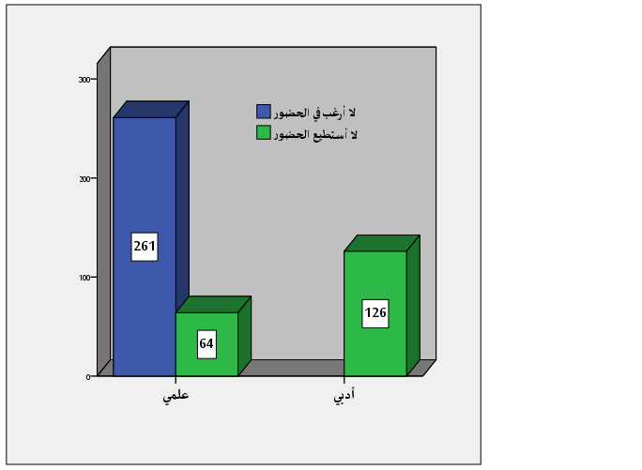

Slide 26
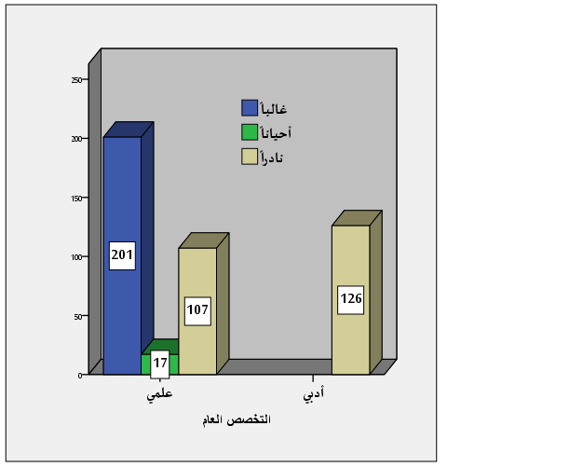

Slide 27
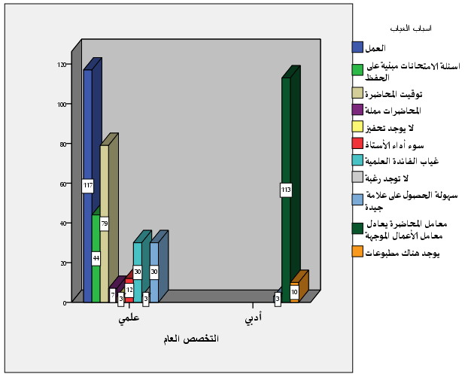

Slide 28
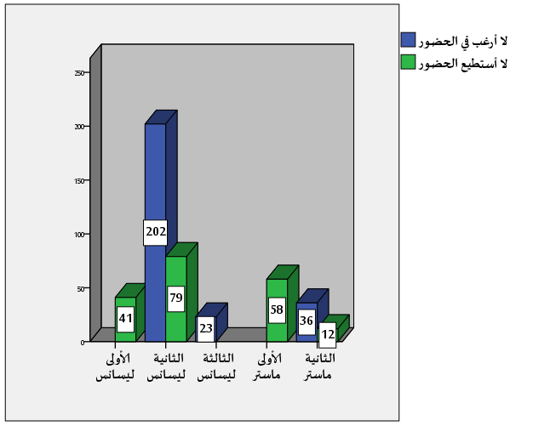

Slide 29
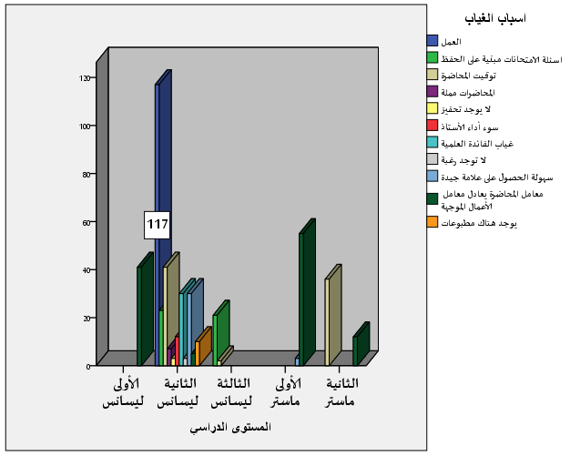

Slide 30
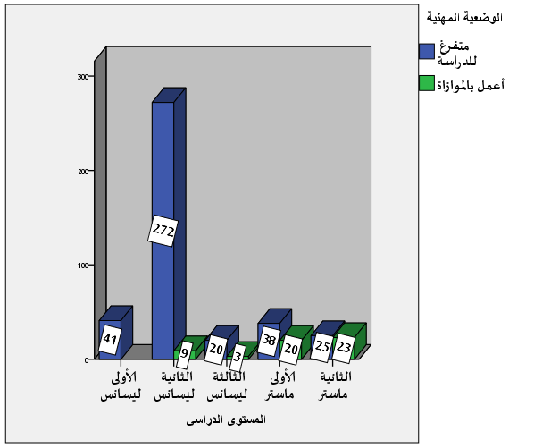

Slide 31
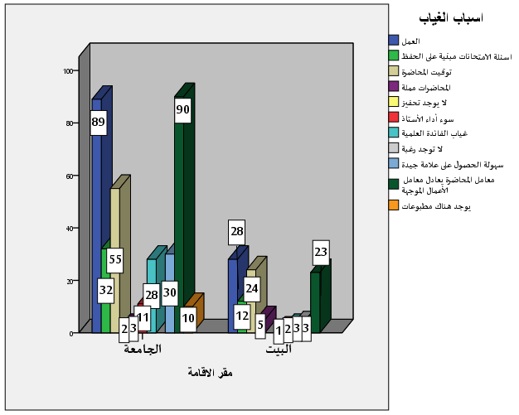

Slide 32
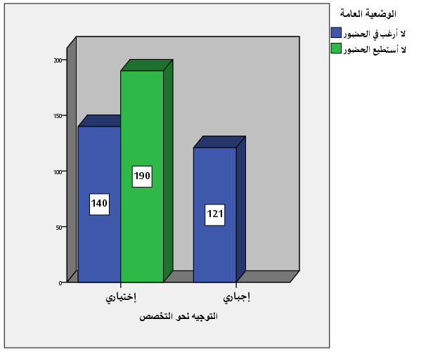

Slide 33
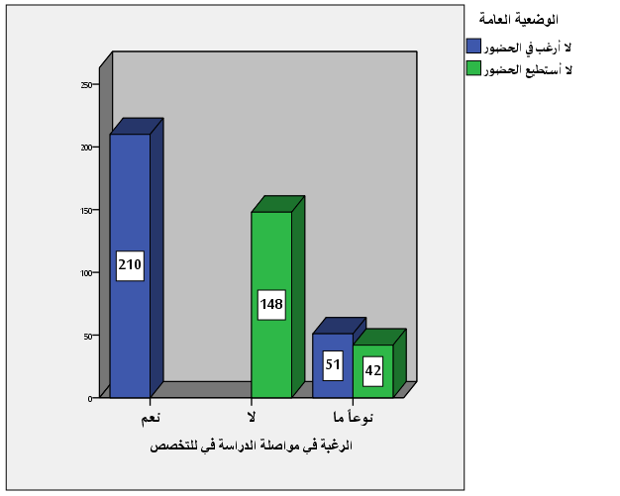

Slide 34
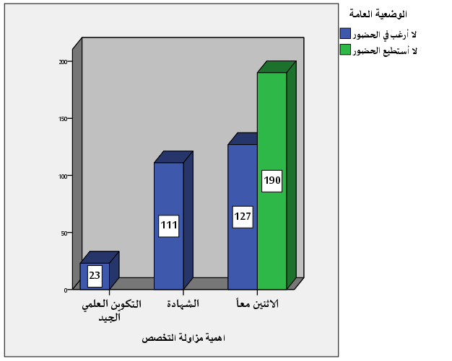

Slide 35
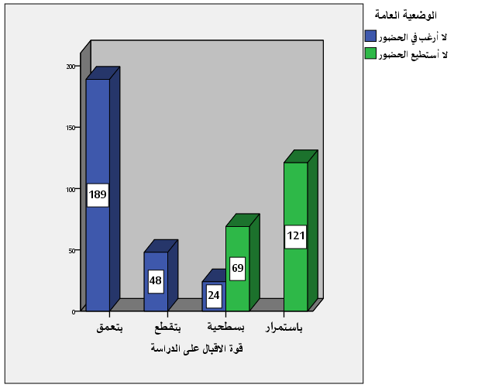

Slide 36
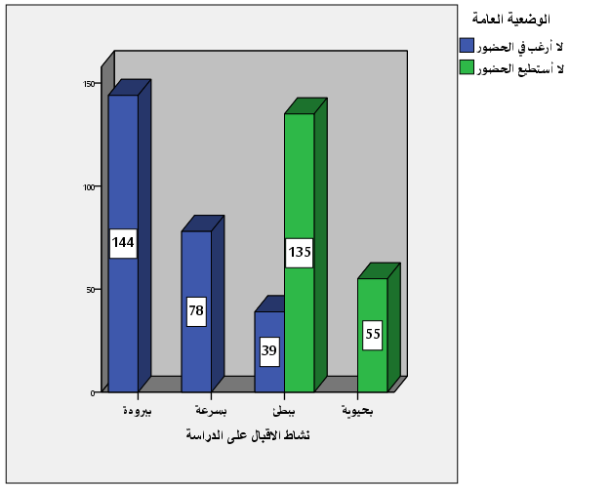

Slide 37
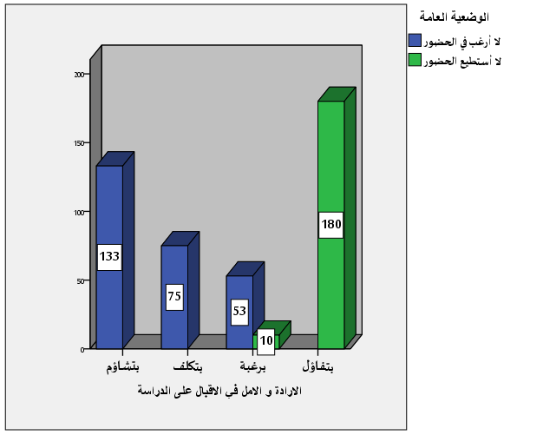

Slide 38
